Slide 1


Программы для работы
с интернетом

Slide 2

Программы для работы с интернетом
Браузеры
Видеосвязь
Программы мгновенного обмена сообщениями

Slide 3


Браузеры
Браузер — программное обеспечение для просмотра веб-сайтов, то есть для запроса веб-страниц (преимущественно из Сети), их обработки, вывода и перехода от одной страницы к другой.

Slide 4






Популярные браузеры:
Internet Explorer,
Mozilla Firefox,
Google Chrome,
Opera,
Safari.

Slide 5
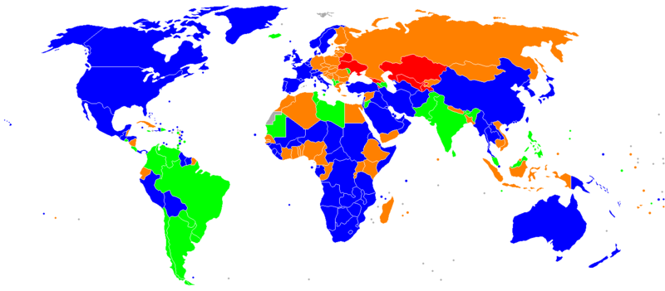

Самый распространённый браузер (декабрь 2011):
Internet Explorer
Mozilla Firefox
Google Chrome
Opera

Slide 6
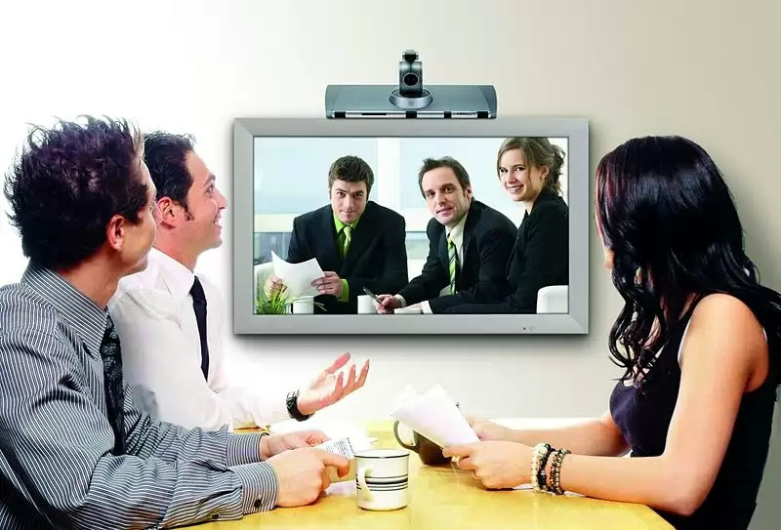
Видеосвязь
Видеосвязь — это телекоммуникационная технология интерактивного взаимодействия двух и более удаленных абонентов, при которой между ними возможен обмен аудио- и видеоинформацией в реальном масштабе времени с учетом передачи управляющих данных.

Slide 7

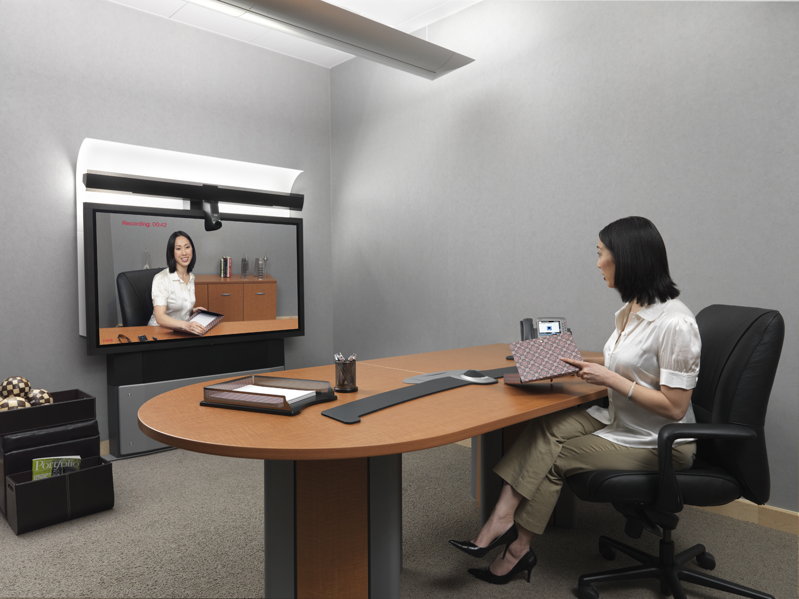
Количество участников разговора видеоконференции может быть два или больше. Это дает возможность проводить видеосовещания нескольких участников, находящихся в разных городах, странах и даже на разных континентах.

Slide 8






Популярные программы для видеосвязи:
VZOchat,
Logitech Vid,
VideoPort,
OoVoo,
Skype.

Slide 9


Программы мгновенного обмена сообщениями
Instant messengers (IM) — английское название класса программ, предназначенных для обмена сообщениями через Интернет в реальном времени. Передаваться могут текстовые сообщения, звуковые сигналы, картинки, видео. Такие программы могут применяться для организации телеконференций.

Slide 10

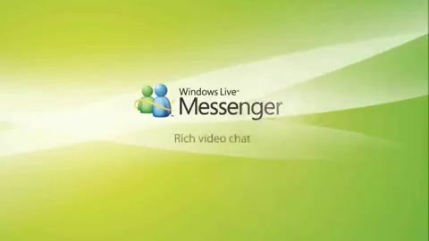
Для этого вида коммуникации
необходима клиентская программа, так
называемый мессенджер (англ. message — сообщение). Он отличается от электронной почты тем, что позволяет обмениваться сообщениями в реальном времени (англ. instant — мгновенно). Большинство программ позволяет видеть, подключены ли в данный момент абоненты, занесенные в список контактов.

Slide 11


В ранних версиях программ все, что печатал пользователь, тут же передавалось. Если он делал ошибку и исправлял её, это тоже было видно. В современных программах сообщения появляются на мониторе собеседника только по окончанию редактирования и отправке.

Slide 12






Популярные программы для мгновенного обмена сообщениями:
ICQ,
MSN Messenger,
Yahoo! Messenger,
Jabber,
Miranda IM.

